Slide 1
Профессиональный стандарт «Специалист по проектированию и обслуживанию чистых производственных помещений для микро и наноэлектронных производств
Средства оценки квалификации

Slide 2
ПРОФЕССИОНАЛЬНЫЙ СТАНДАРТ № 538
Профессиональный стандарт — характеристика квалификации, необходимой работнику для осуществления определенного вида профессиональной деятельности. Необходимость разработки и введения профессиональных стандартов определена Указом Президента РФ № 597 от 7 мая 2012 г. «О мероприятиях по реализации государственной социальной политики»
Профессиональный стандарт является новой формой определения квалификации работника по сравнению с единым тарифно-квалификационным справочником работ и профессий рабочих и единым квалификационным справочником должностей руководителей, специалистов и служащих
Профессиональные стандарты применяются:
работодателями при формировании кадровой политики и в управлении персоналом, при организации обучения и аттестации работников, разработке должностных инструкций, тарификации работ, присвоении тарифных разрядов работникам и установлении систем оплаты труда с учётом особенностей организации производства, труда и управления;
образовательными организациями профессионального образования при разработке профессиональных образовательных программ;
при разработке в установленном порядке федеральных государственных образовательных стандартов профессионального образования
Профессиональный стандарт №538 «Специалист по проектированию и обслуживанию чистых производственных помещений для микро- и наноэлектронных производств»(утв. приказом Министерства труда и социальной защиты РФ от 7 сентября 2015 г. N 599н) предназначен для повышения квалификации специалистов в области создания и обслуживания чистых производственных помещений и повышения тем самым качества эксплуатации таких помещений в микро- и наноэлектронной промышленности, обеспечивающих надлежащее функционирование инсталлированных в них современных прецизионных технологий.

Slide 3
ОЦЕНКА КВАЛИФИКАЦИИ СПЕЦИАЛИСТОВ
Основные положения :
Независимая оценка квалификации работников, претендующих на осуществление определенного вида деятельности, - процедура подтверждения соответствия квалификации соискателя положениям профессионального стандарта или квалификационным требованиям, установленным федеральными законами или иными нормативными правовыми актами Российской Федерации, проведенная центром оценки квалификаций (ЦОК).
Оценочные средства для проведения независимой оценки квалификации – комплекс критериев оценки, используемые ЦОК при проведении профессионального экзамена
Процедура оценки квалификации на соответствие профессиональным стандартам в области микро- и наноэлектроники проводится в 3 этапа:
Предварительный, на котором осуществляются процедуры приема и регистрации заявления на проведение профессионального экзамена с комплектом необходимых документов, рассмотрение заявления и принятие решения о допуске соискателя к экзамену и согласования с ним индивидуального графика оценки квалификации
Оценочный этап включает профессиональный экзамен, обработку его результатов и оформление отчетных документов.
Заключительный этап на котором происходит оформление и выдача соискателю свидетельства о квалификации.(или заключения о прохождении испытания в случае отрицательного результата. Также на этом этапе рассматриваются апелляции соискателей в случае отказа от выдачи свидетельства

Slide 4
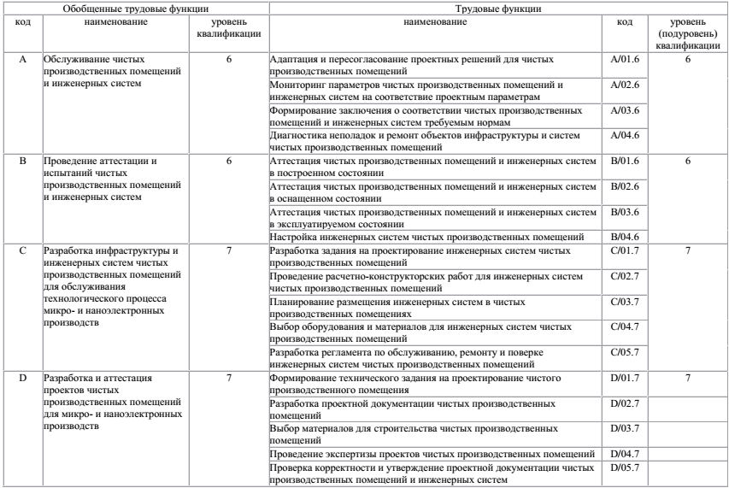
ОБОБЩЕННЫЕ ТРУДОВЫЕ ФУНКЦИИ (ОТФ)

Slide 5
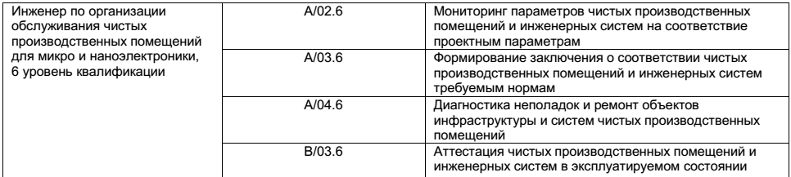
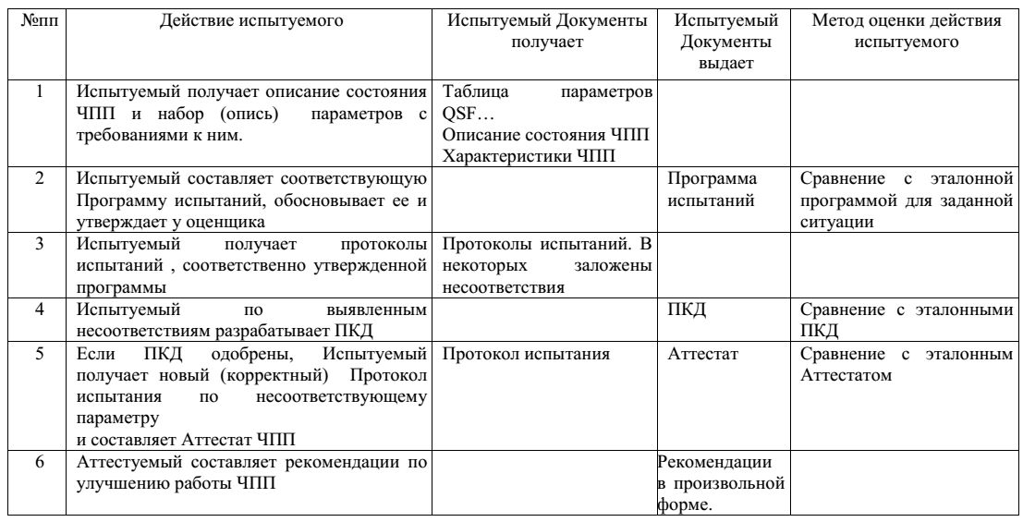
КОМПЛЕКТ ОЦЕНОЧНЫХ СРЕДСТВ ПО ОТФ А
Актуализированное содержание трудовой функции по приведенной профессиональной квалификации
Оценочные средства. Алгоритм

Slide 6
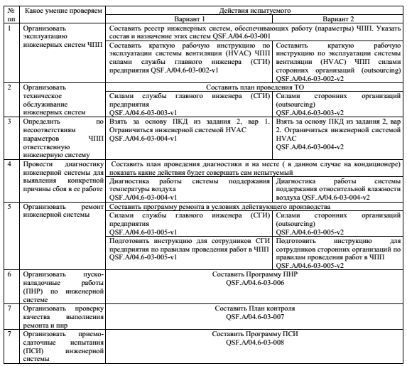
КОМПЛЕКТ ОЦЕНОЧНЫХ СРЕДСТВ ПО ОТФ А
Состав оценочного средства

Slide 7
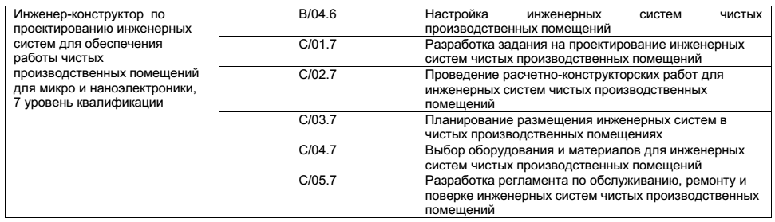
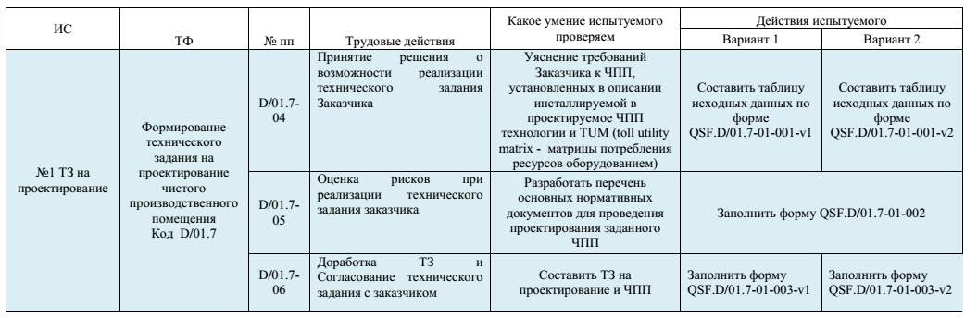
КОМПЛЕКТ ОЦЕНОЧНЫХ СРЕДСТВ ПО ОТФ С
Актуализированное содержание трудовой функции по приведенной профессиональной квалификации
Состав оценочного средства. Алгоритм применения

Slide 8
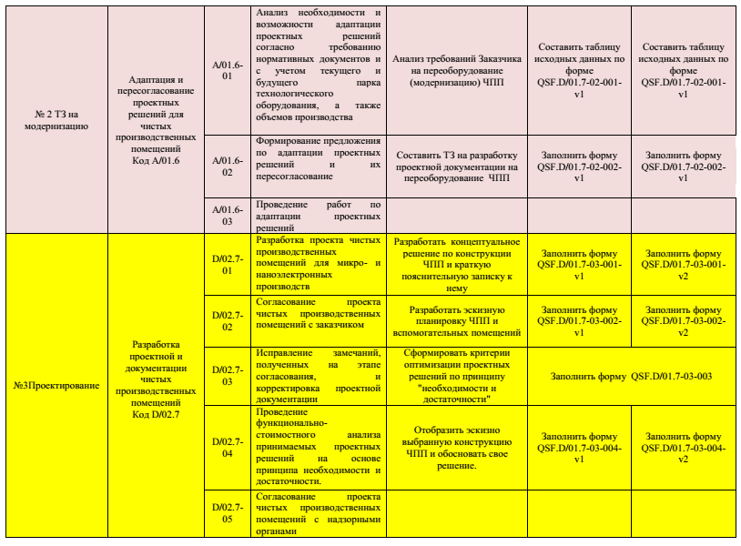
КОМПЛЕКТ ОЦЕНОЧНЫХ СРЕДСТВ ПО ОТФ С

Slide 9
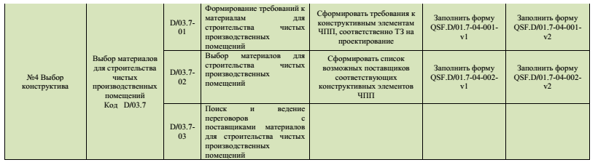
КОМПЛЕКТ ОЦЕНОЧНЫХ СРЕДСТВ ПО ОТФ С
Представленный состав оценочного средства и алгоритм его применения прошел надлежащую апробацию. В представленном оценочном средстве допускаются варианты возможных решения, во избежание разночтений в терминологии и неоднозначных толкований принимаемых по критериям оценок, испытуемому рекомендуется пройти предварительный курс подготовки к процедуре аттестации.

Slide 10
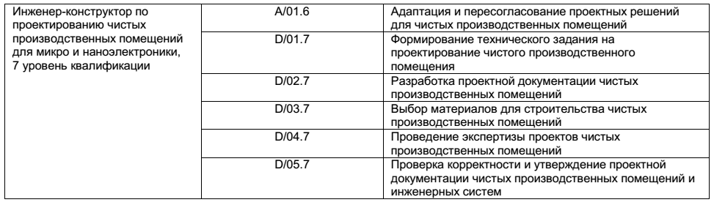
КОМПЛЕКТ ОЦЕНОЧНЫХ СРЕДСТВ ПО ОТФ D
Актуализированное содержание трудовой функции по приведенной профессиональной квалификации
Состав оценочного средства. Алгоритм применения
Представленный состав оценочного средства и алгоритм его применения прошел надлежащую апробацию. В представленном оценочном средстве допускаются варианты возможных решения, во избежание разночтений в терминологии и неоднозначных толкований принимаемых по критериям оценок, испытуемому рекомендуется пройти предварительный курс подготовки к процедуре аттестации.

Slide 11
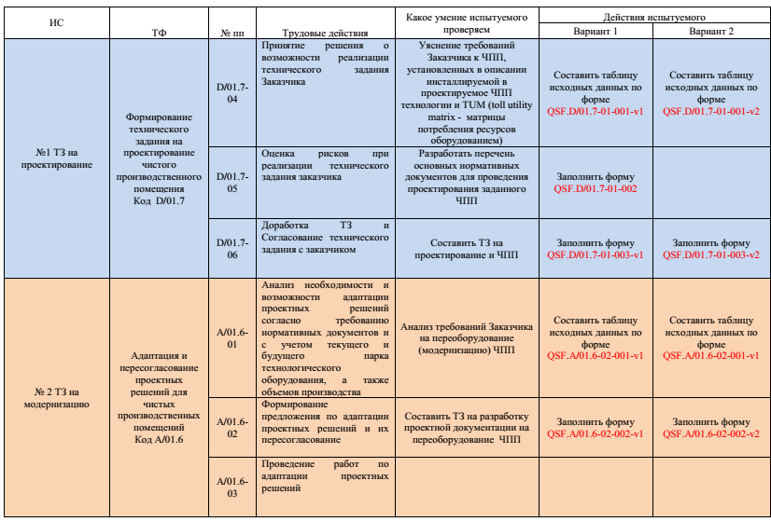
КОМПЛЕКТ ОЦЕНОЧНЫХ СРЕДСТВ ПО ОТФ D

Slide 12
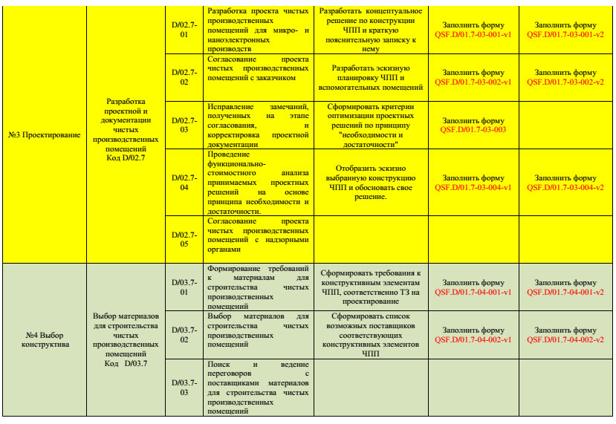
КОМПЛЕКТ ОЦЕНОЧНЫХ СРЕДСТВ ПО ОТФ D

Slide 13
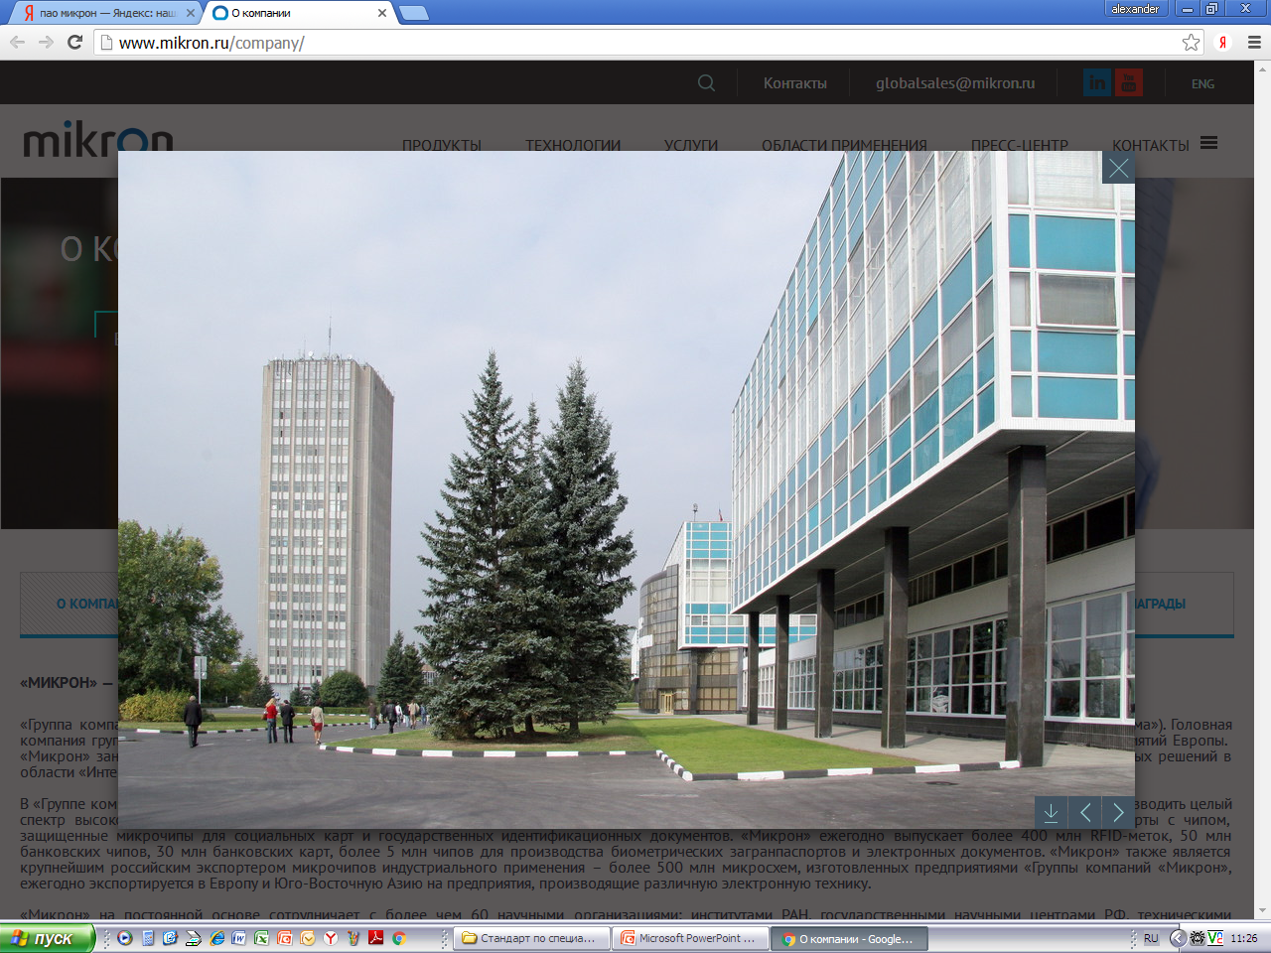
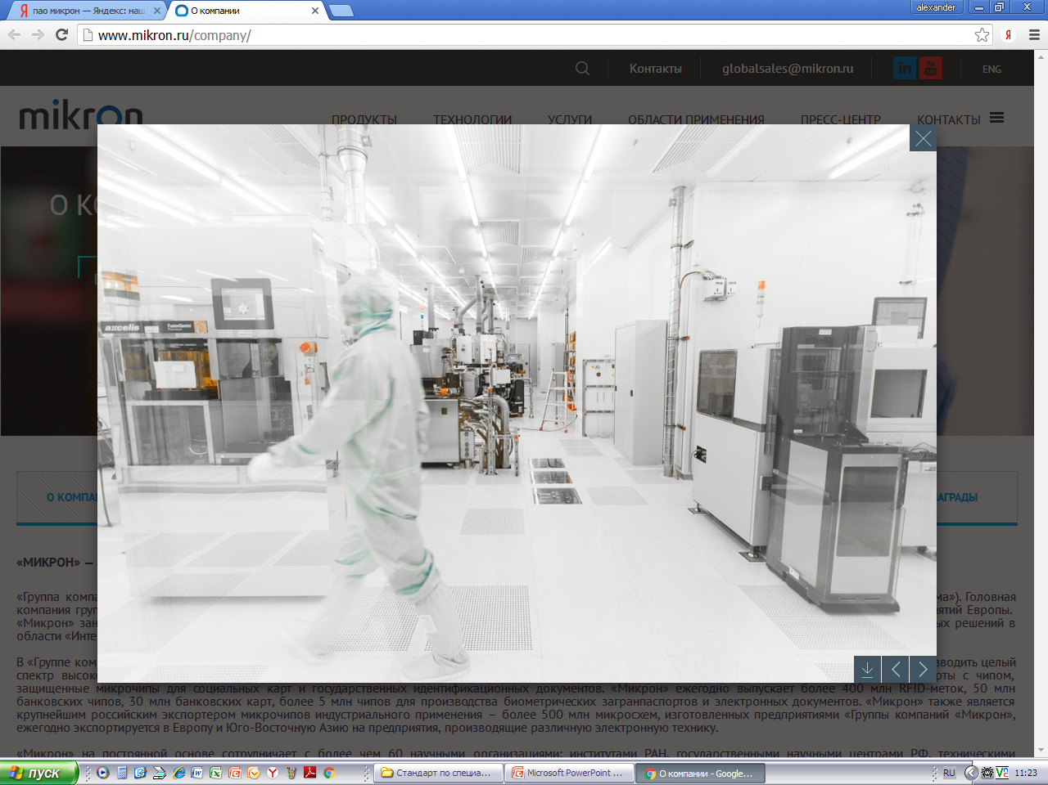
БАЗОВЫЕ ЧИСТЫЕ ПРОИЗВОДСТВЕННЫЕ ПОМЕЩЕНИЯ
ПРАКТИЧЕСКАЯ ЧАСТЬ ИСПЫТАНИЙ БУДЕТ ПРОХОДИТЬ НЕПОСРЕДСТВЕННО В ДЕЙСТВУЮЩИХ ЧИСТЫХ ПРОИЗВОДСТВЕННЫХ ПОМЕЩЕНИЯХ КЛАССОВ 5ИСО, 6ИСО И 7ИСО ПО ГОСТ Р ИСО 14644-1.

Slide 14
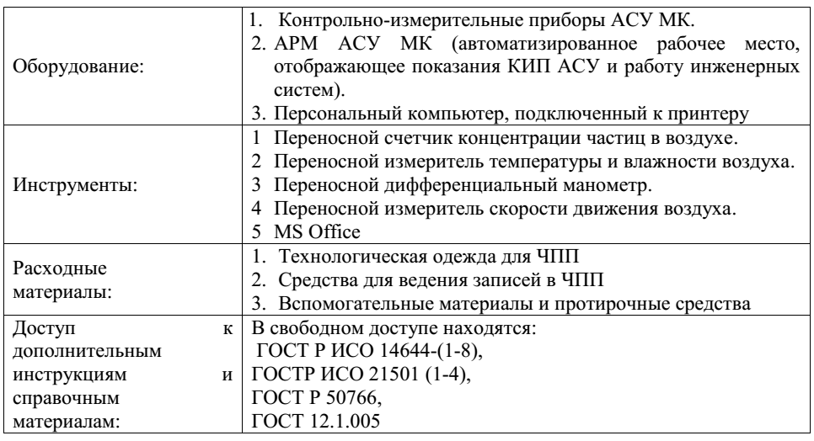
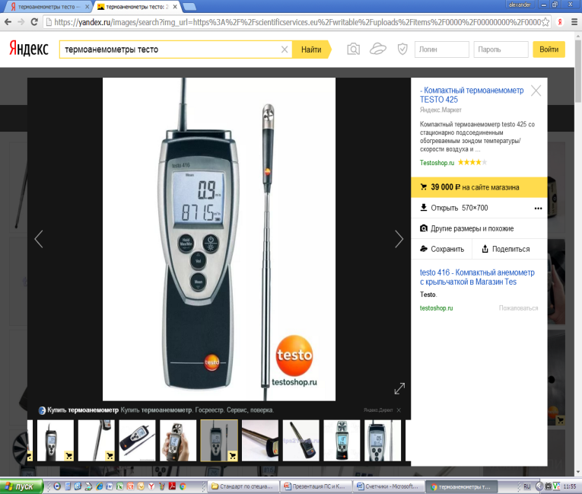
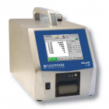
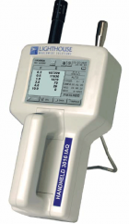
ИНСТРУМЕНТАРИЙ ОЦЕНОЧНЫХ СРЕДСТВ
Термоанемометр Переносной счетчик частиц Ручной счетчик частиц
ТЕСТО 435 Solair 1100LD Handheld 3016

